Slide 1
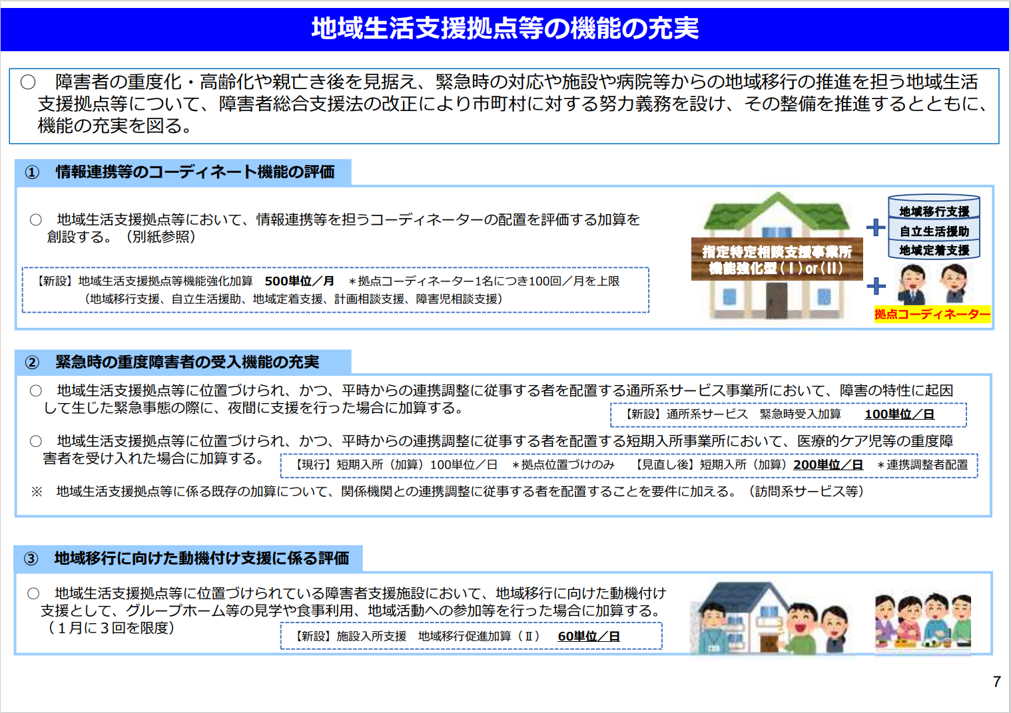
地域生活支援拠点等の充実・強化について
資料６
１．令和６年度障がい福祉サービス等報酬改定について
令和6年2月6日障害福祉サービス等報酬改定検討チームより

Slide 2
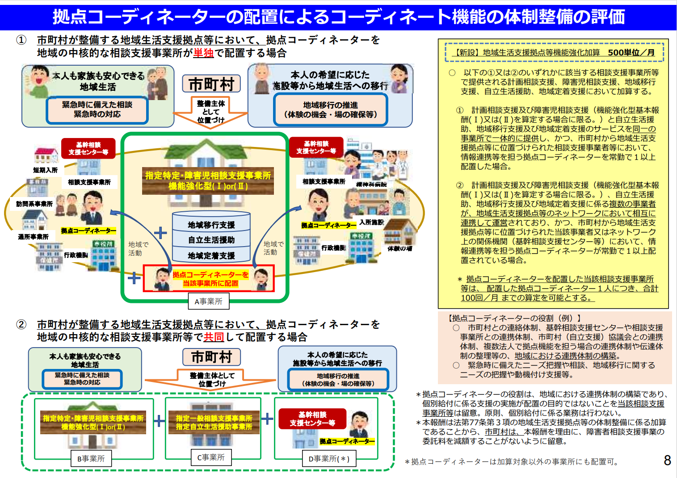
地域生活支援拠点等の充実・強化について
資料６
１．令和６年度障がい福祉サービス等報酬改定について
令和6年2月6日障害福祉サービス等報酬改定検討チームより

Slide 3
２．府内の地域生活支援拠点等の整備状況
地域生活支援拠点等について
地域生活支援拠点等の充実・強化について
資料６
令和５年度に３市町が新たに地域生活支援拠点等を整備し、令和6年3月末時点で、府内43市町村のうち40市町村が整備済み。未整備は３市町。 （データ１）
令和6年2月末時点で整備済の38市町村のうち、緊急時の受入・対応については、38か所全てで備えている。 体験の機会・場については、30か所で整備している。（データ２）
令和5年4月１日時点で、拠点コーディネーターを配置している市町村は１１か所。（データ３）
データ１
＜R５大阪府アンケート＞
府内の整備状況(整備済４０市町村、未整備３市町)
※令和6年3月末時点
データ２
府内の整備状況(備えている機能) ※令和6年2月末時点
整備年度 | 箇所 | 市町村名
H28年度 | 2 | 豊中市、吹田市
H29年度 | 4 | 堺市、富田林市、河内長野市、大阪狭山市
H30年度 | 2 | 守口市、能勢町
R１年度 | 9 | 大阪市、高槻市、大東市、門真市、島本町、豊能町、 太子町、河南町、千早赤阪村
R２年度 | 15 | 岸和田市、池田市、貝塚市、茨木市、寝屋川市、 和泉市、箕面市、柏原市、羽曳野市、摂津市、 高石市、藤井寺市、東大阪市、四條畷市、熊取町
R３年度 | 5 | 八尾市、松原市、交野市、阪南市、岬町
R５年度 | 3 | 泉大津市、枚方市、田尻町
整備予定 | 3 | 泉佐野市(R6)、泉南市(R7)、忠岡町(R8)
備えている機能
①相談 | ②体験の機会・場 | ③緊急時の 受入・対応 | ④専門的人材の 養成・確保 | ⑤地域の体制 づくり
35 | 30 | 38 | 33 | 32
※令和6年度より、拠点等の担う機能から⑤「地域の体制づくり」が削除され、④「専門的人材の養成・確保」に「地域の実情に応じて創意工夫により付加する機能」が追加されています。
データ３
拠点コーディネーター配置 ※令和５年４月１日時点
コーディネーターの配置状況 | 市町村数
配置あり（うち6市町村は圏域配置） | 11
配置なし | 32
合計 | 43
3

Slide 4
３．運用状況の検証・検討について
地域生活支援拠点等の充実・強化について
資料６
令和6年2月末時点の整備済38市町村のうち、令和５年度中に運用状況の検証・検討を行ったのは34か所。（データ5）
運用状況の検証・検討の実施回数は、1回実施したのが25か所、２回以上実施したのが合計9か所。（データ6）
検証・検討を行った34か所のうち、14か所は、検証・検討結果について公表を行った。（データ7）
公表を行った14か所のうち、7か所が公表内容について、ホームページ等に掲載している。（データ8）
＜R５大阪府アンケート＞
データ５
データ７
令和5年度中の運用状況の検証・検討の実施状況
検証・検討結果の公表
実施状況 | 市町村数
検証・検討を行った | 34
検証・検討を行っていない | 4
合計 | 38
有無 | 市町村数
有 | 14
無 | 20
合計 | 34
データ６
データ８
運用状況の検証・検討の実施回数
検証・検討結果の公表の場
実施回数 | 市町村数
６回以上 | 1
４～５回 | 3
２～３回 | 5
１回 | 25
合計 | 34
公表の場 | 市町村数 | うちホームページ等での掲載あり
市町村のホームページ | 2 | 2
自立支援協議会／部会等 | 11 | 4
自立支援協議会等以外の審議会 | 1 | 1
合計 | 14 | 7

Slide 5
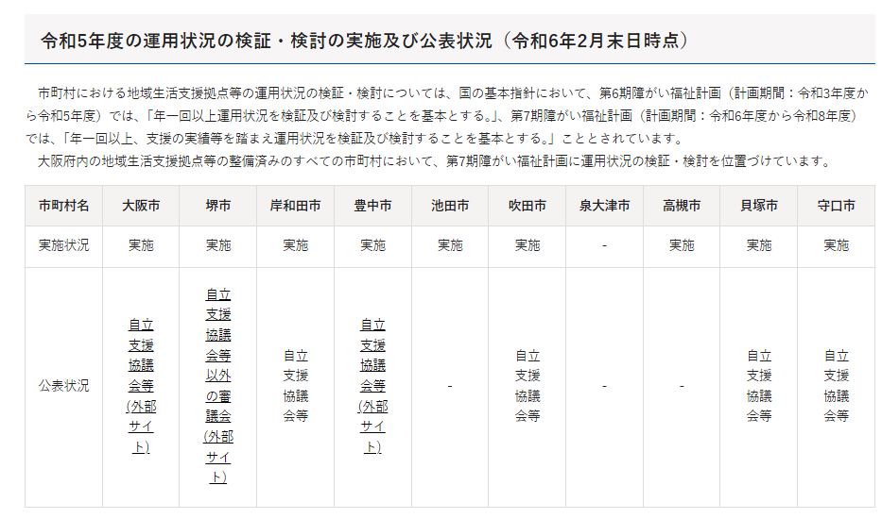
３．運用状況の検証・検討について（大阪府ホームページで公表）
地域生活支援拠点等の充実・強化について
資料６
＜大阪府ホームページ掲載イメージ＞

Slide 6
４.施策の方向性
地域生活支援拠点等の充実・強化について
資料６
第７期大阪府障がい福祉計画への位置づけ
第７期大阪府障がい福祉計画 目標（令和８年度末）
地域生活支援拠点等の機能の充実
・令和８年度末までに、各市町村において効果的な支援体制及び緊急時の連絡体制の構築
・年１回以上運用状況を検証・検討
令和６年度の取組み（市町村への働きかけ）
◆地域生活支援拠点等の市町村意見交換会を実施（令和６年９月19日予定）
内容：地域生活支援拠点等に係る取組み発表、意見交換（グループワーク）
テーマ（案）： ○拠点コーディネーター配置について
○運用状況の検証・検討について
○広域的な連携による整備について
◆運用状況の検証・検討の推進・強化
検証・検討状況の見える化（市町村ホームページにおける公表）

